Slide 1

Schema de Granturi: Programul Național pentru Reducerea Abandonului Școlar
Beneficiar: ȘCOALA GIMNAZIALĂ BIRCII
Titlul proiectului: ”O ȘCOALĂ PENTRU TOȚI”
Contract de finanțare nr. 5244/20.05.2024;F-PNRAS-2-2023-0748
.Toți copiii au dreptul la educație! (Activități remediale, de recuperare a pierderilor în învățare/ întârzierilor în dezvoltarea competențelor de bază (scris, citit, socotit) respectiv a competențelor corespunzătoare vârstei elevilor).

Slide 2
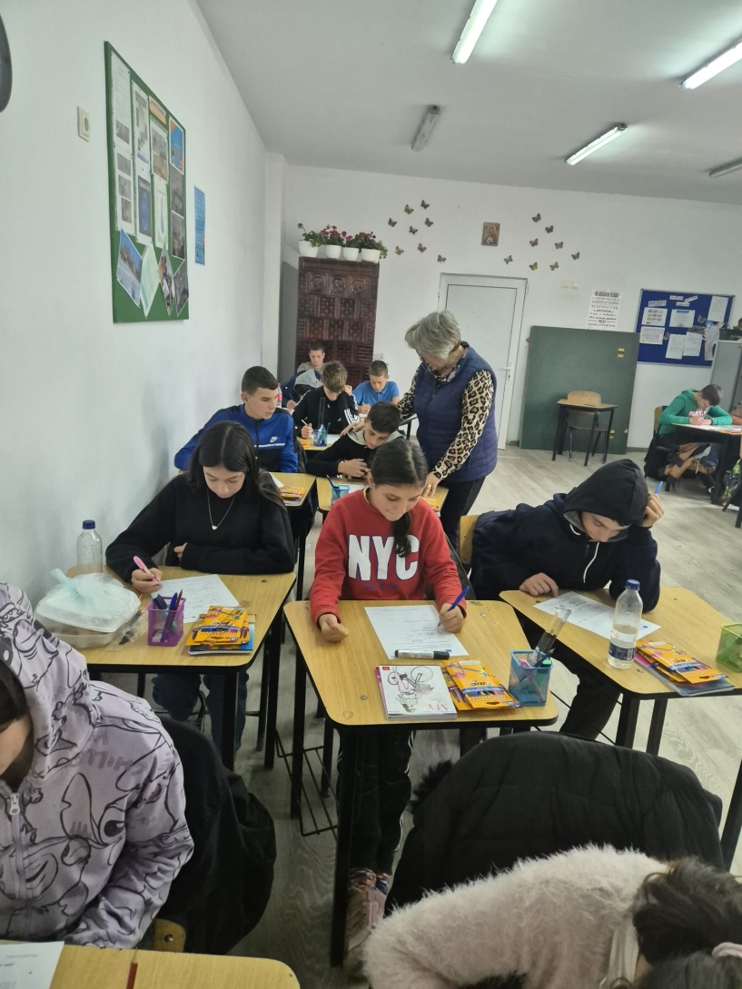
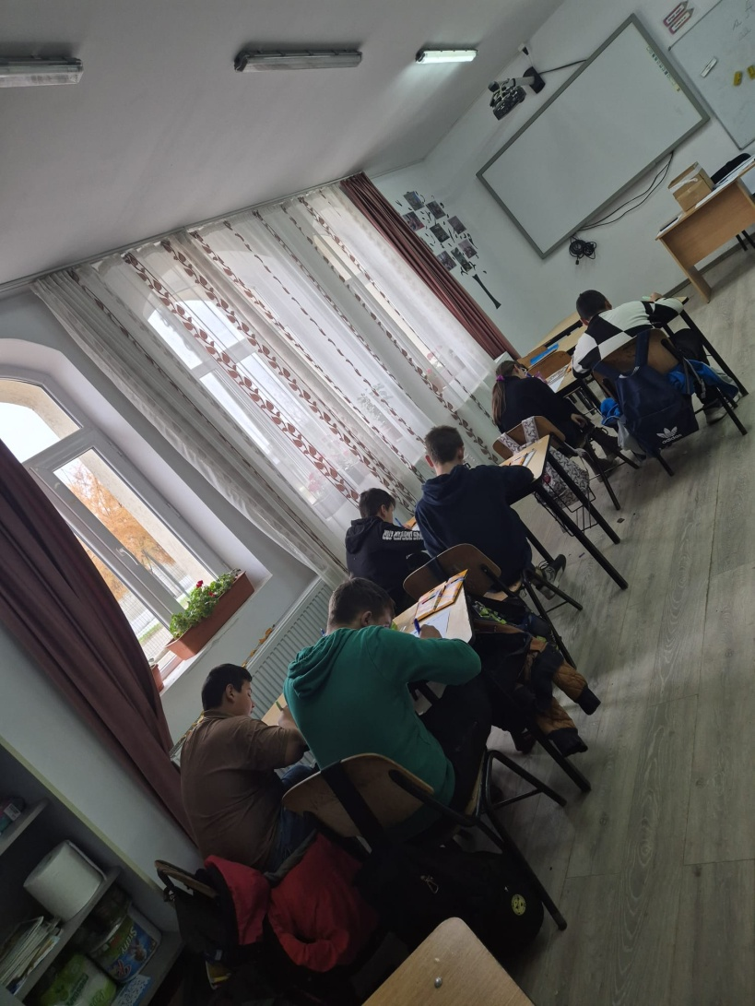

Slide 3
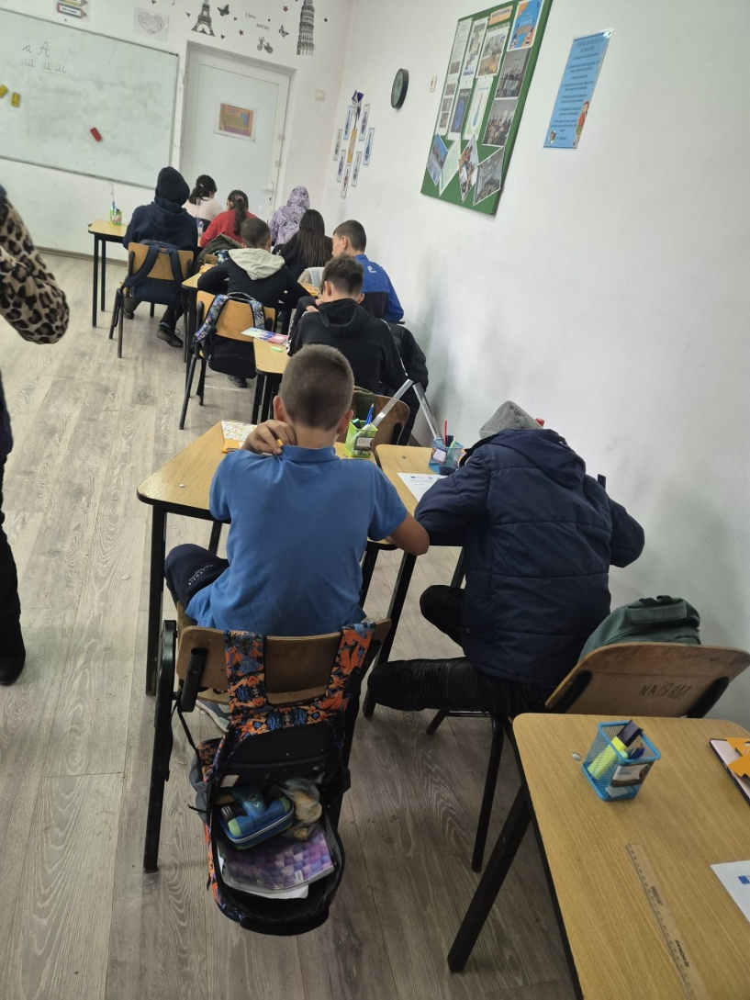
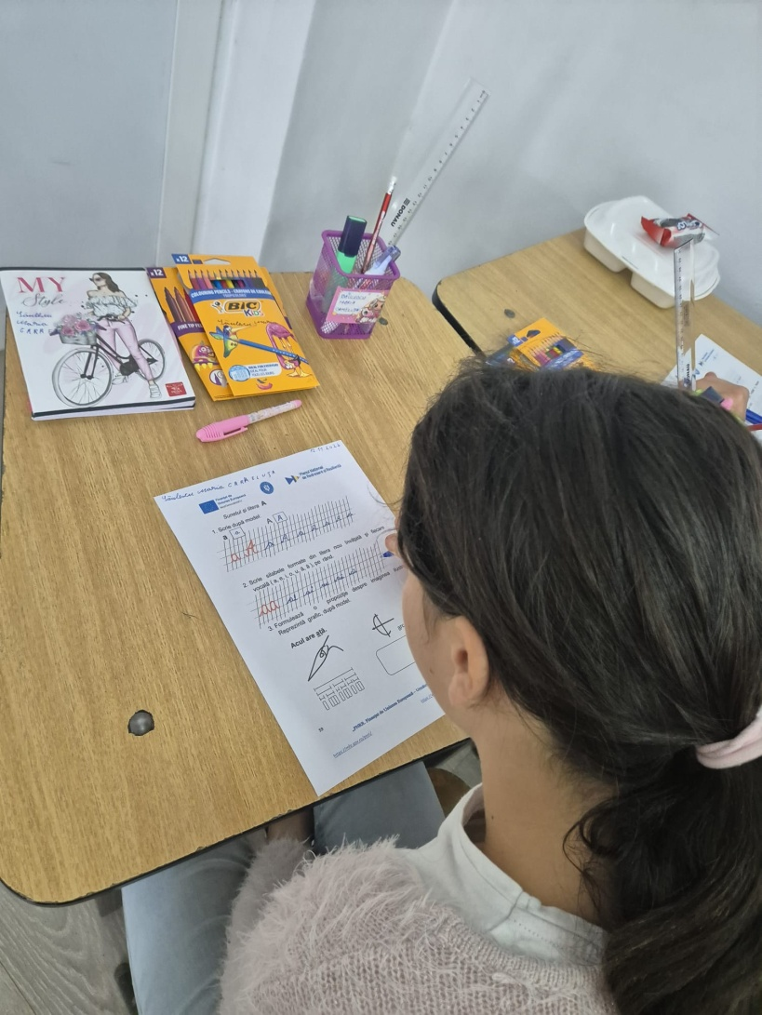

Slide 4
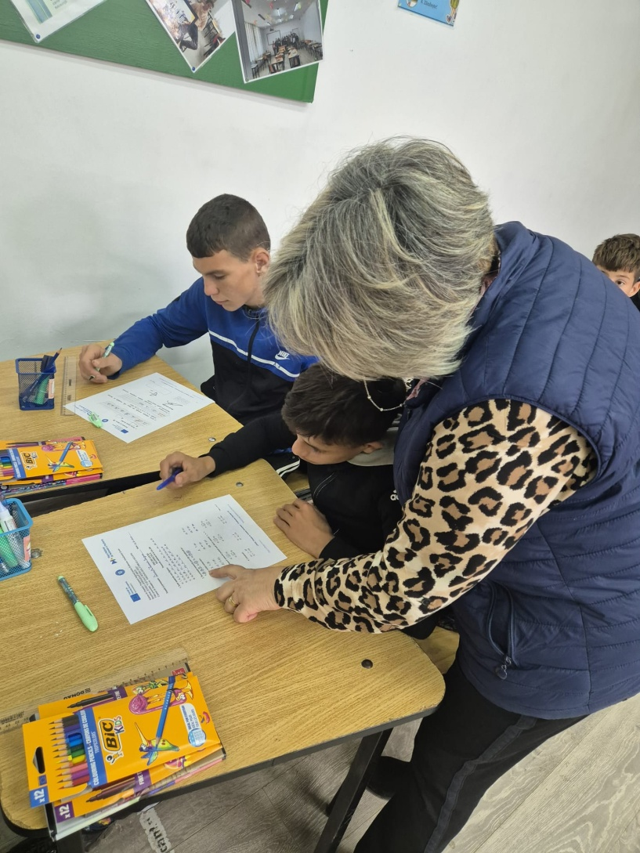
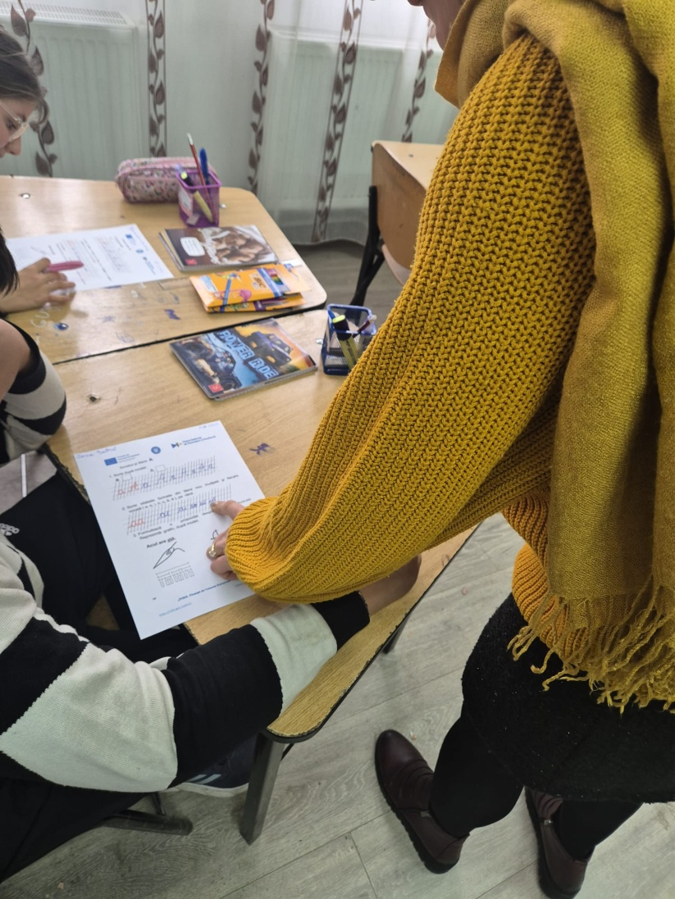

Slide 5
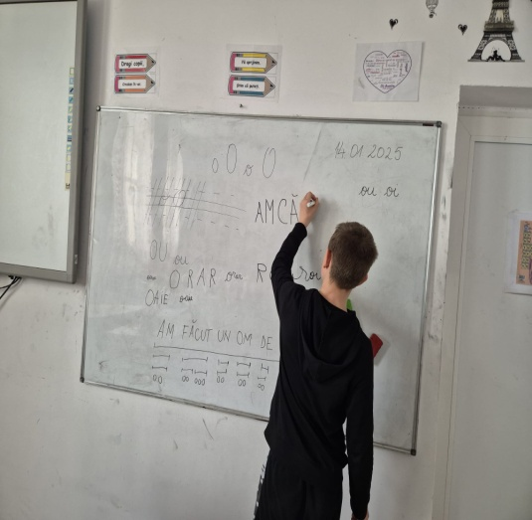
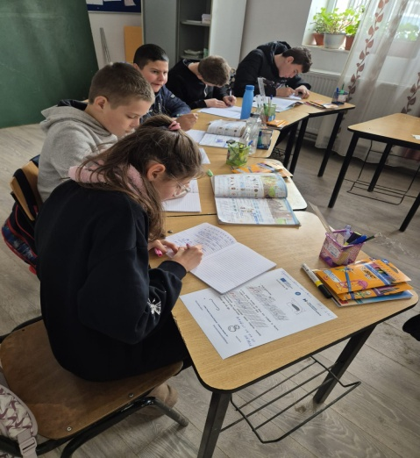
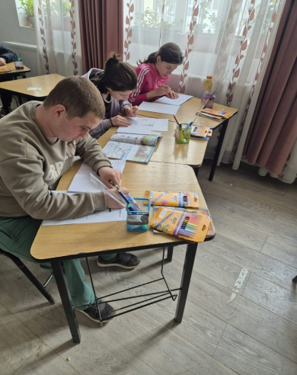
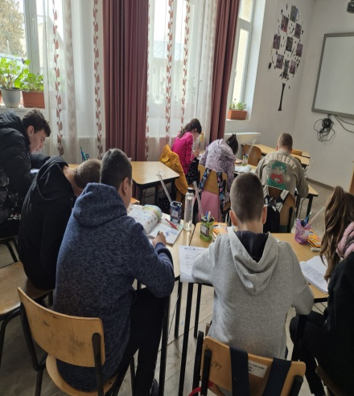
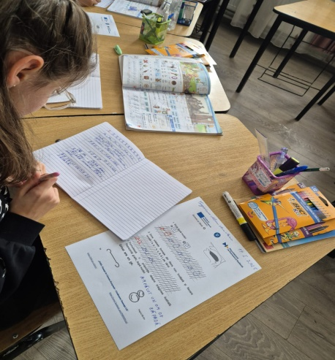

Slide 6
Spre succes prin activități nonformale - activități extracurriculare și/sau extra-școlare, inclusiv în parteneriate cu ONG:
vizite de documentare, excursii, tabere, festivaluri;
activități artistice, culturale, sportive, civice, de educație pentru sănătate, de educație pentru dezvoltarea durabilă etc.;
concursuri și competiții școlare;
cercuri/ cluburi/ ansambluri / trupe școlare, educație pentru sănătate, activități de networking școlar, terapie prin artă etc.;
activități de educație în aer liber și/sau prin aventură;
activități/ acțiuni comunitare.

Slide 7
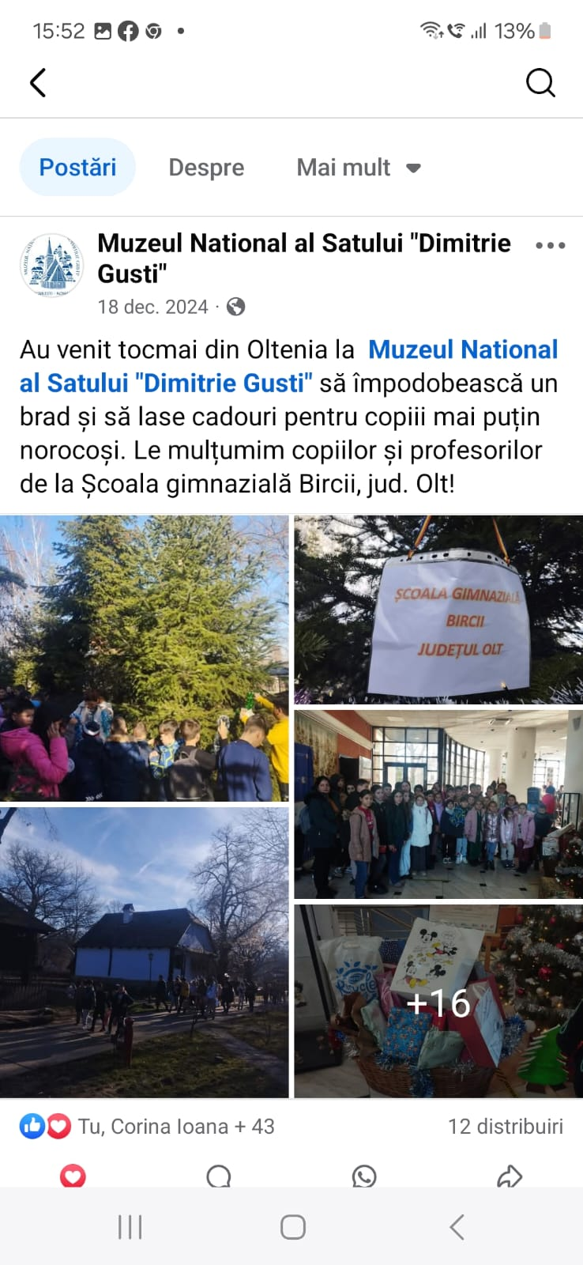
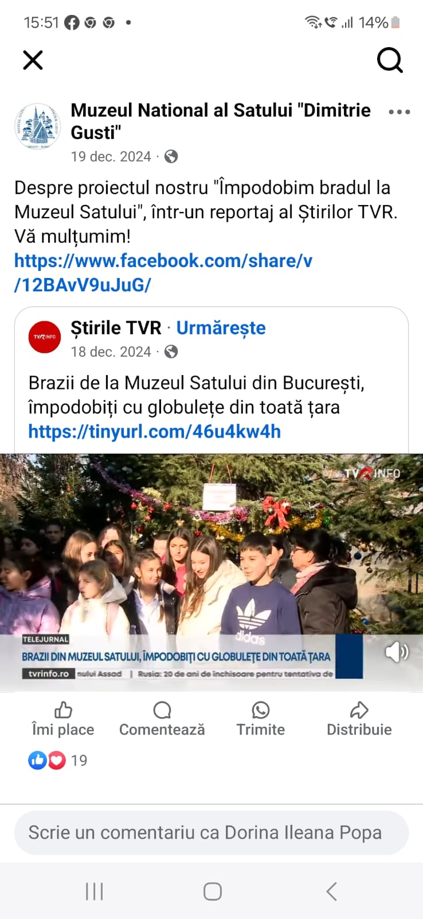
ÎMPODOBIM UN BRAD LA MUZEUL SATULUI DESCHIDEM CARTEA FAPTELOR BUNE

Slide 8
https://www.facebook.com/stiri.tvr.ro/videos/1883159315426712
https://www.facebook.com/muzeulsatului

